Slide 1
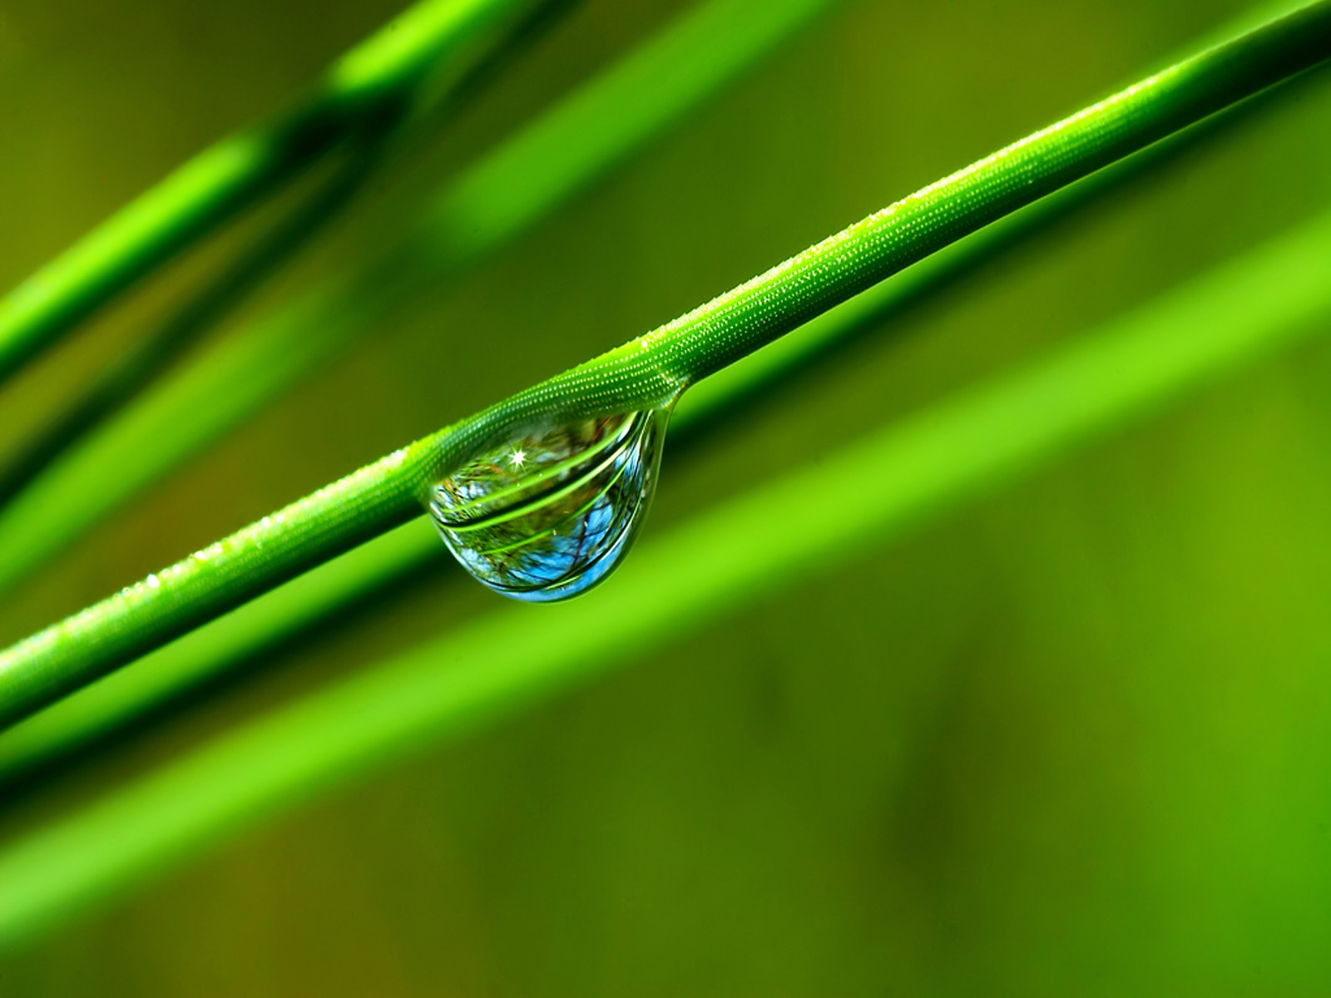
BLOQUE ll
¿Cómo somos los seres vivos?

Slide 2
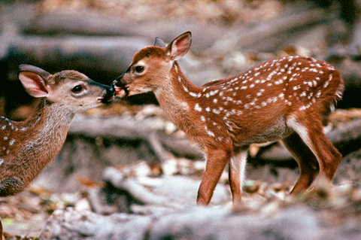
Interacciones de los seres vivos
TEMA 1
En este bloque aprenderás ¿Cómo obtienen energía los demás seres vivos? ¿Todos se nutren igual? ¿Las plantas también se nutren y respiran? ¿Todos los seres vivos respiran de la misma manera?
Venados, animales herbívoros.

Slide 3
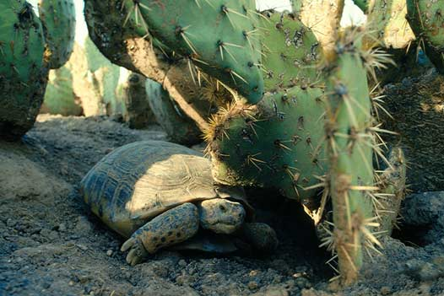
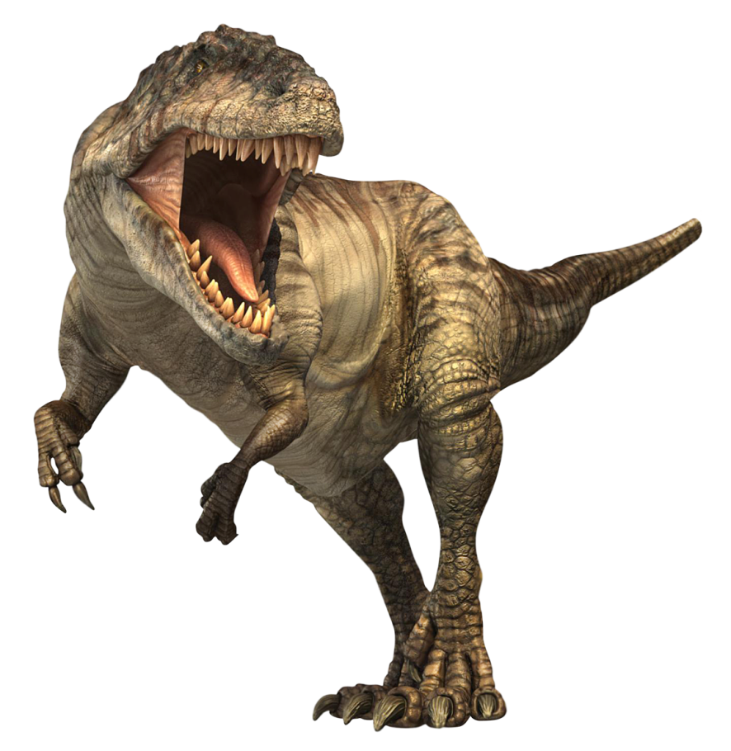
Relación entre la alimentación de los animales y su ambiente
¿De qué se alimentan los animales?
El tipo de alimentación de un ser vivo está en función del lugar donde habita. Por ejemplo, la tortuga del desierto que habita en los estados de Coahuila Chihuahua y Sonora sólo come nopales y cactus.
Tortuga del desierto en peligro de extinción.
Dato interesante
El tiranosaurio media 10 a 14 m de altura, con un peso 7000 kilogramos. Era carnívoro, se alimentaba de otros dinosaurios.
Los dinosaurios se extinguieron millones de años antes de que apareciera el ser humano sobre la Tierra.

Slide 4
Los animales del lugar de donde vivo
Identifica y relaciona.
En equipos, elaboren en su cuaderno una lista de animales que habiten en el lugar donde viven o en un medio natural cercano. Escriban de qué se alimentan esos animales.
Contesten lo siguiente.
1.¿Quién se come a quién? ¿Cómo lo hacen? ¿De qué se alimentan las plantas y los animales que observas?
Ahora, en su cuaderno dibujen dos animales de su lista.
2.¿Cuál consideras que tenga mayor cantidad de alimento? ¿Por qué? ¿Por qué la obtención de alimento es importante para que un animal al sobreviva en un medio determinado?

Slide 5
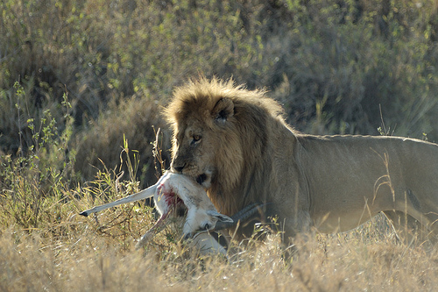
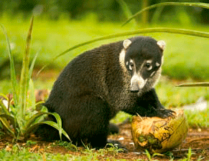
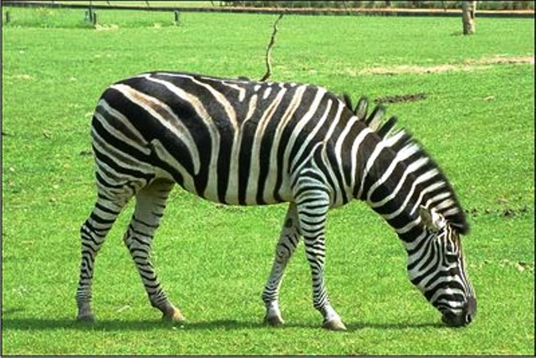
Clasificación de los animales por su alimentación
En cada región la alimentación de los animales es muy variada. A los que se alimentan de la carne de otros se les llama carnívoros. Algunos animales se alimentan de plantas (frutos, hojas, brotes tiernos, corteza, etcétera) y hongos, por eso se le denomina herbívoros. Otros comen tanto plantas como hongos y otros animales, por eso se les llama omnívoros. Otros más consumen insectos y se les denomina insectívoros.
Algunas especies se alimentan de ramas u arbustos.
Coatí comiendo un coco.

Slide 6
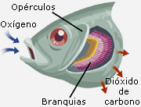
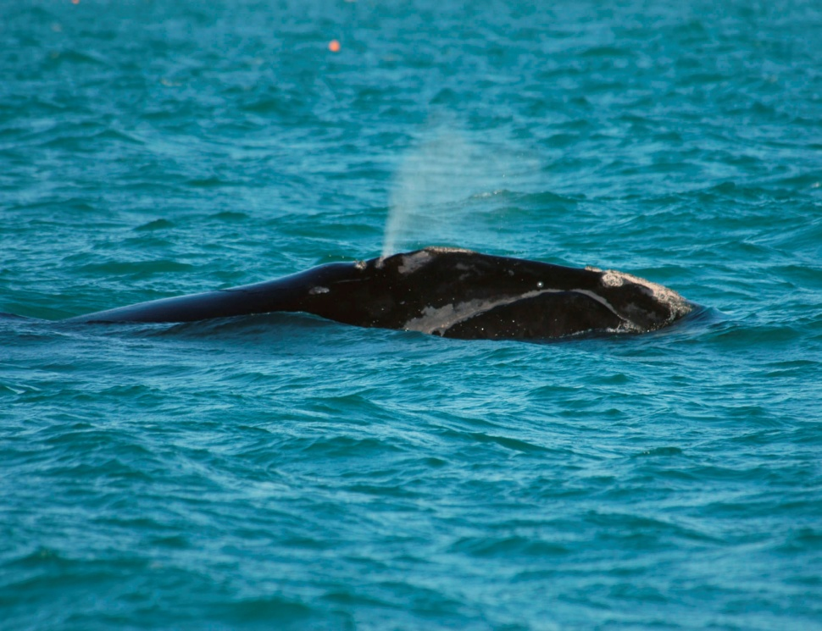
Cómo respiran algunos animales
Los seres humanos obtenemos oxígeno del aire mediante la respiración.
Para respirar, los peces absorben el oxigeno disuelto en el agua cuando ésta pasa a través de sus branquias.
Muchos animales, como la lombriz de tierra, respiran por su piel. Para que esto ocurra su piel debe mantenerse húmeda siempre.
No todos los animales acuáticos respiran por branquias. Las orcas y ballenas, a pesar de ser acuáticas, respiran de manera similar a nosotros ya que tienen pulmones.
Toman aire a través de un orificio que tienen en la parte superior de su dorso.
Los delfines son otro ejemplo de animales acuáticos que respiran con pulmones.

Slide 7
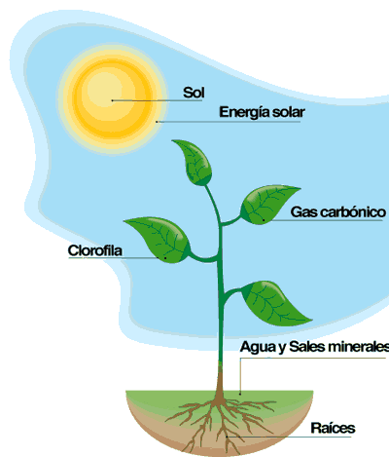
Las plantas: un caso especial. La alimentación y respiración en las plantas.
Las plantas elaboran su propio alimento; se les llama autótrofas porque se alimentan por sí mismas. A los seres vivos que se alimentan de otros seres vivos se les llama heterótrofos, como los hongos.
Al interactuar con el ambiente las plantas elaboran su alimento a partir de la luz del sol, el agua y un gas que se encuentra en el aire, el dióxido de carbono. El complemento lo obtienen de las sustancias que absorben del suelo a través de la raíz. En este proceso las plantas almacenan el alimento que producen, y liberan energía y oxígeno como producto de desecho.
Este intercambio de gases se efectúa en las hojas, en la cara inferior de las hojas llamado envés, donde se encuentra los estomas, estructuras que no se pueden ver a simple vista y están encargadas del intercambio gaseoso: entra del oxígeno y salida del dióxido de carbono y el vapor de agua.

Slide 8
Alimento para crecer
Observa y analiza.
Realiza la siguiente actividad en equipos.
Materiales
Tres vasos de plástico con tierra húmeda
Nueve semillas de frijol
Manos a la obra. Coloquen tres semillas en cada uno de los vasos. Agreguen diariamente dos cucharadas de agua a cada vaso para mantener húmeda la tierra.
Coloquen un vaso en un lugar donde le dé la luz del sol, otro vaso deberán colocarlo en la sombra y el tercer vaso deberá estar en un lugar totalmente oscuro. Dejen transcurrir 15 días.
Después de este tiempo comparen el crecimiento de las plantitas de los tres vasos y dibújenlas.
Si la tierra es del mismo tipo y la humedad en los tres vasos es similar, ¿cuál es la condición que varió en los tres vasos?
¿Cómo se relaciona esa condición con las diferencias en el crecimiento que observan en estas tres plantas?

Slide 9
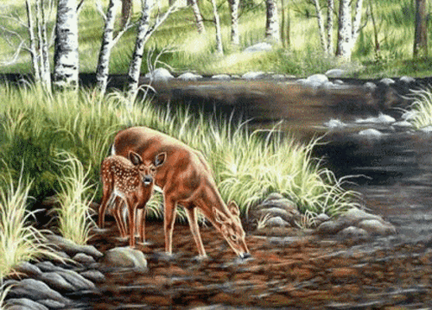
La satisfacción de necesidades básicas
TEMA 2
Algunas de nuestras necesidades las satisfacemos con los recursos naturales, es decir, el conjunto de componentes de la naturaleza que son aprovechados por el ser humano en su estado natural. Ejemplos de recursos naturales son el aire, el suelo, el agua, el viento, las plantas y los animales.
Para obtener la madera se talan bosques y selvas lo que ocasiona la desaparición de áreas verdes y un gran desequilibrio ambiental.
Por otra parte, una vez que utilizamos un producto generalmente lo desechamos. Es importante depositar los desechos en lugares destinados para tal fin, ya que muchos terminan en las calles, los parques, los bosques, las barrancas y los ríos, y esto contamina el agua, el aire y el suelo.

Slide 10
¿Qué necesito para vivir?
Reconoce, organiza y explica.
En equipos, escriban en su cuaderno una lista de los objetos que usan en su vida diaria, y de los alimentos que consumen a diario.
Escriban también cómo sería su vida si carecieran de uno o varios de estos recursos.
De su lista, ¿cuáles son las cosas más importantes? ¿Por qué?

Slide 11
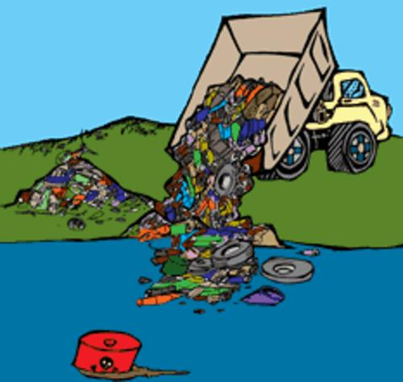
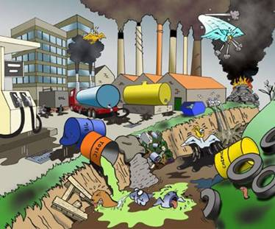
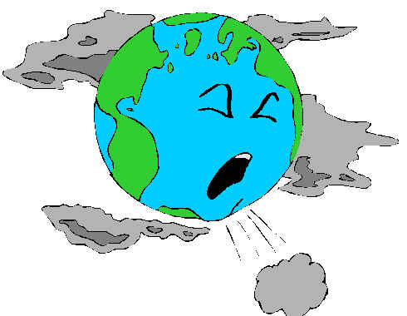
Importancia del cuidado del ambiente
TEMA 3
El cuidado del ambiente es de gran importancia. Todos los seres vivos formamos parte de éste y alterarlo pone en riesgo la supervivencia de distintas formas de vida.
http://www.youtube.com/watch?v=mY--D25Lmb8

Slide 12
Antes y ahora
Reflexiona.
Pregunta a tus abuelos o a las personas de mayor edad de la localidad donde vives cómo era el ambiente cuando tenían tu edad, si consumían entonces los mismos productos que ahora y la opinión que tienen al respecto. Registra la información en tu cuaderno.
El ambiente actual del lugar donde vives ¿es similar al que te describieron tus abuelos?
Responde en tu cuaderno.
¿Por qué?
¿Hay algún componente natural que antes consumían y ahora ya no existe o es muy difícil de conseguir? ¿Cuál?
¿Qué opinan ellos al respecto?

